Slide 1

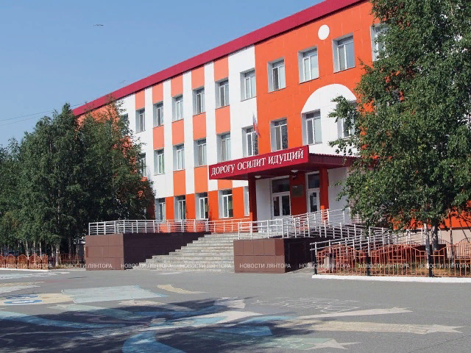
РАЙОННЫЙ СЕМИНАР
«ФОРМИРОВАНИЕ СИСТЕМЫ НАСТАВНИЧЕСТВА В ОБРАЗОВАТЕЛЬНОЙ ОРГАНИЗАЦИИ»
Личностный рост обучающегося через участие в проектах «педагогическая группа», «виртуальный педагогический класс»
МБОУ «ЛЯНТОРСКАЯ СОШ №5»

Slide 2

ШКОЛЬНЫЙ ПРОЕКТ «НАСТАВНИЧЕСТВО»
Задачи проекта
Развитие педагогических способностей выпускников, их ориентация на педагогические профессии через изучение специальной литературы и проведение педагогических проб (уроки, классные часы, индивидуальные консультации, работа с документацией)
Оформление результатов реализации проекта в виде портфолио обучающихся

Slide 3
ШКОЛЬНЫЙ ПРОЕКТ «НАСТАВНИЧЕСТВО»
2015-2016 учебный год
сентябрь
Создание пары «наставник-подшефный»
Изучение нормативных документов
октябрь
Изучение специальной литературы
Проведение педагогических проб (уроки, классные часы, психолого-педагогическая диагностика учащихся 9-х классов)
ноябрь
Участие в проекте «Вернись в родную школу педагогом»
Проведение педагогических проб (уроки, классные часы, индивидуальные консультации, участие в работе школьного лагеря в качестве вожатых)
Составление плана работы, заседание совета наставников

Slide 4
ШКОЛЬНЫЙ ПРОЕКТ «НАСТАВНИЧЕСТВО»
2015-2016 учебный год
февраль
Участие в проекте «Вернись в родную школу педагогом»
Проведение педагогических проб (уроки, классные часы, индивидуальные консультации)
март
Проведение педагогических проб (уроки, классные часы, индивидуальные консультации)
Формирование портфолио учащихся
апрель
Участие в проекте «Вернись в родную школу педагогом»
Формирование портфолио учащихся
Заседание совета наставников, корректировка работы
Заседание совета наставников, представление результатов, обмен опытом

Slide 5


«Организация профессиональной ориентации обучающихся виртуального педагогического класса в информационной образовательной среде»

Slide 6
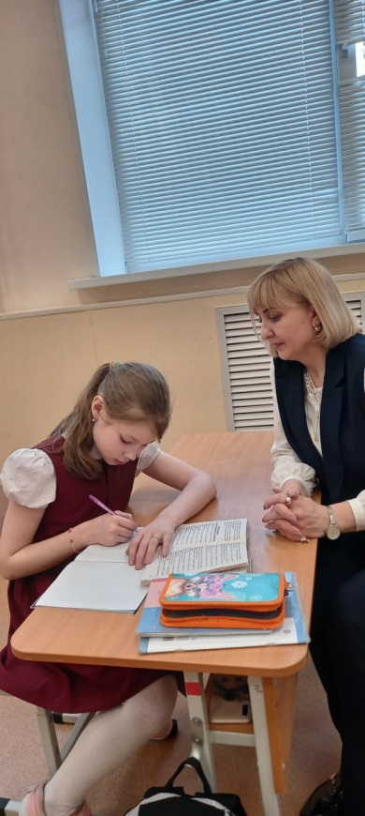
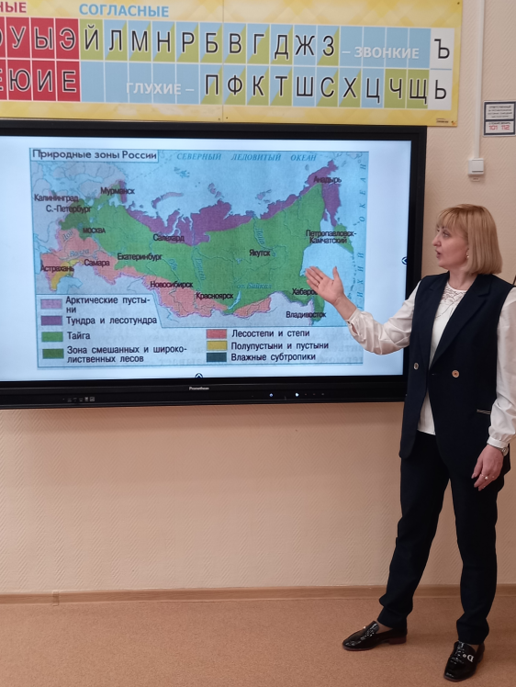
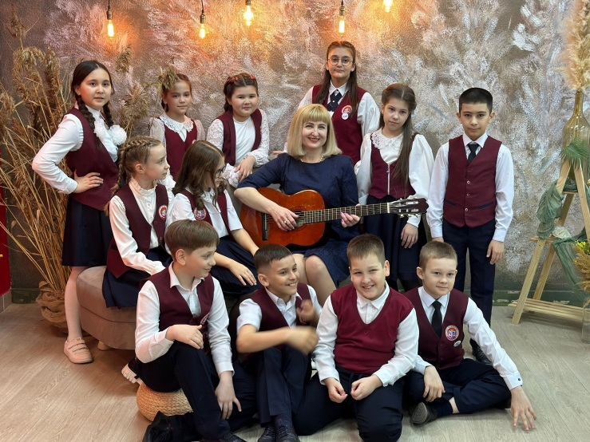
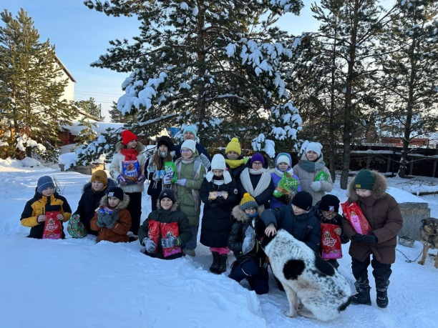
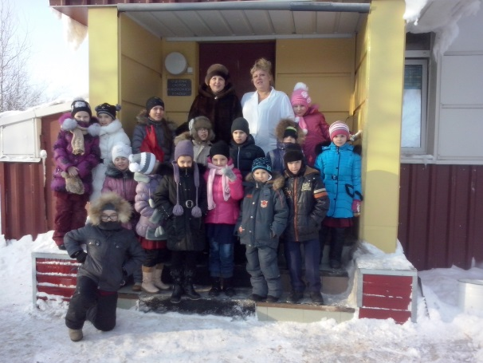
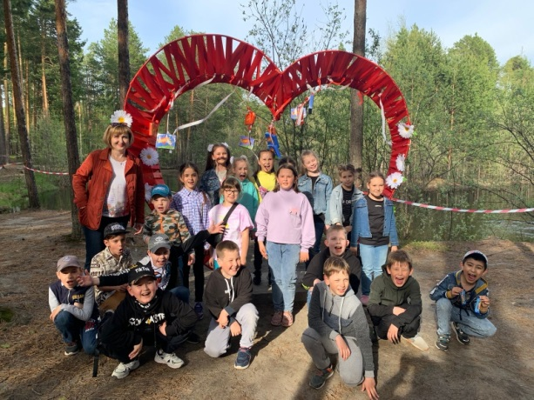

Slide 7
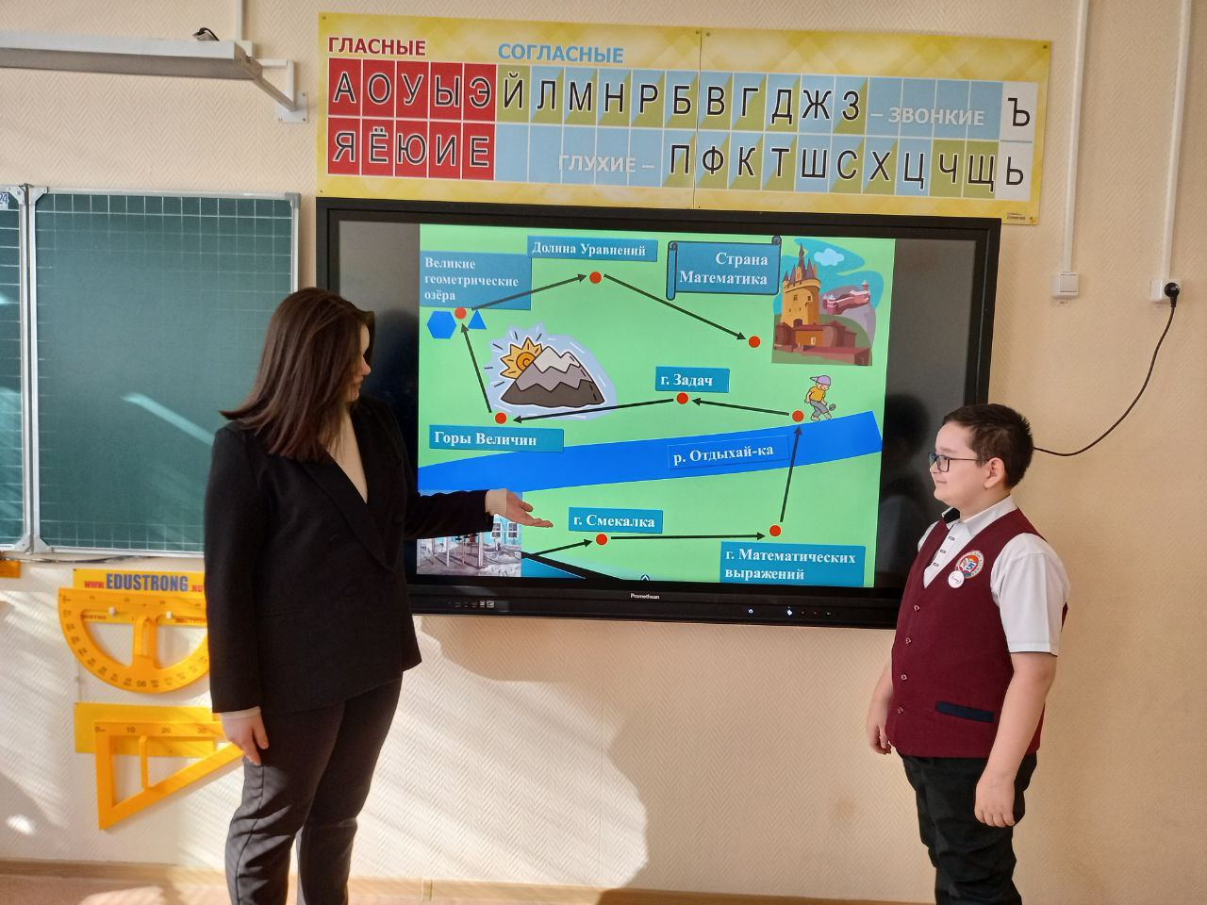
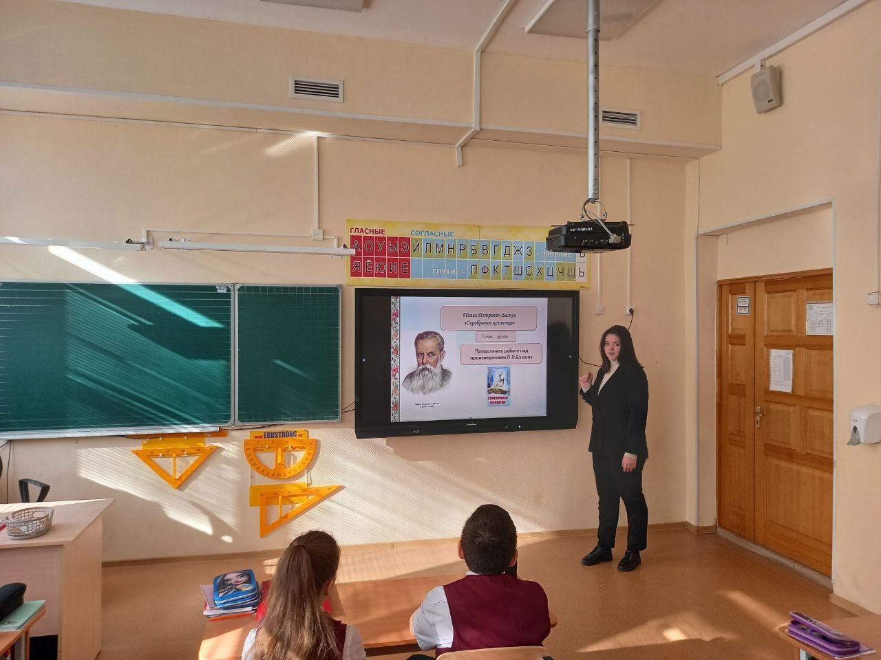
День дублера
5 октября

Slide 8
План по наставничеству «Учитель-ученик» на 2023-2024 учебный год
№ | Мероприятие | срок | Планируемый результат
1. | Проведение педагогической диагностики, использование метода наблюдения с целью выявления приоритетных направлений личностного развития. | сентябрь | Определен перечень дефицитных компетенций, требующих развития; сформулирован перечень тем консультаций с наставником выявление способностей учениц.
2. | Разработать меры по преодолению трудностей | октябрь | Разработаны меры преодоления трудностей
3. | Мотивация на самореализацию через внеклассную и учебную деятельность, удовлетворение собственных интересов | октябрь | Активное участие во внеурочной и урочной деятельности
4. | Участие в работе виртуального педакласса | В течение года | Защита проекта
5. | Повышение мотивации через участие в семинарах, привлечение к разработке и проведению уроков и внеклассных мероприятиях | В течение года | Динамика участия и результативности
6. | Подготовка обучающегося к самостоятельной, осознанной и социально продуктивной деятельности через включение в проектную деятельность. | В течение года | Динамика результатов включения в исследовательскую деятельность.
7. | Разработать ученический проект в области | В течение года | Разработан проект исследовательской работы
8. | Развивать коммуникативные компетенции | В течение года
9. | Самообразование | В течение года | Пополнение фонда теоретических и практических материалов и рекомендаций для организации работы с наставляемыми
10. | Мониторинг достижений | В течение года | Создание «Портфолио достижений»
11. | Публикации творческих и проектных работ обучающихся в сети «Интернет» | В течение года | Сформированы способности публичной презентации проектов
12. | Психологическая поддержка, раскрытие и развитие творческого потенциала наставляемого | В течение года

Slide 9
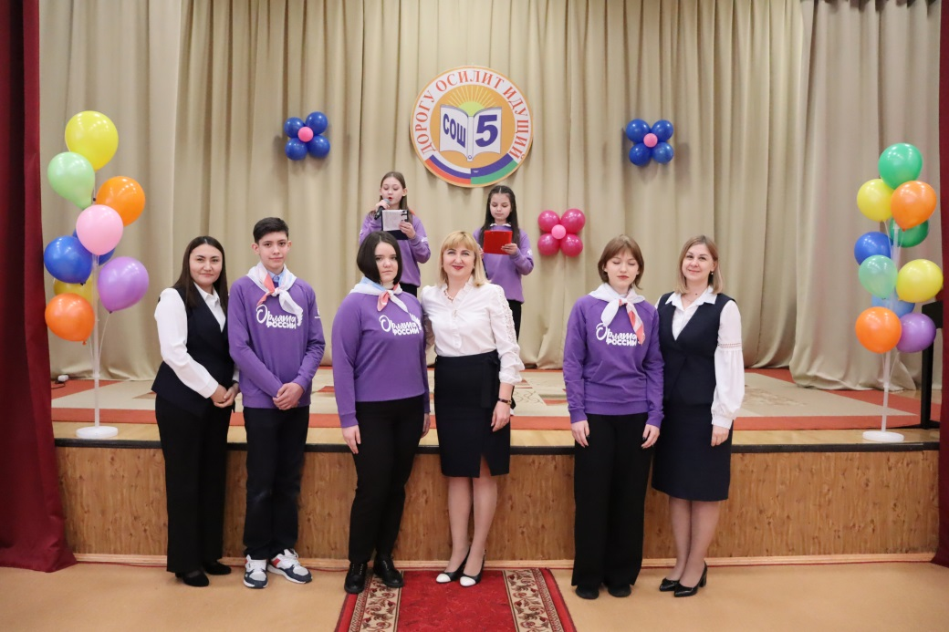
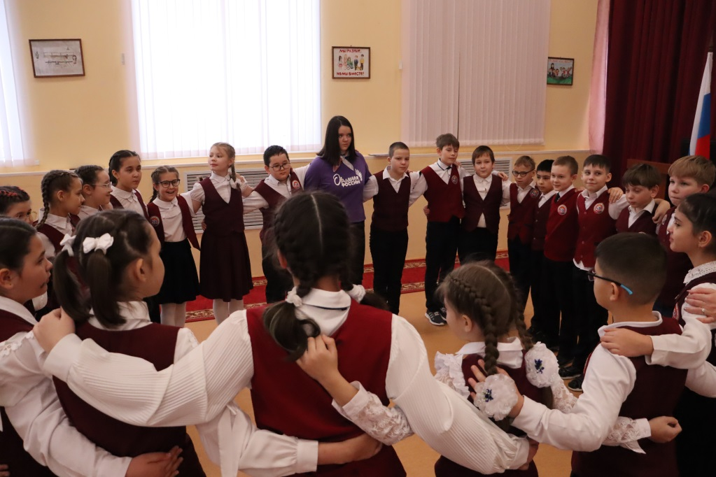
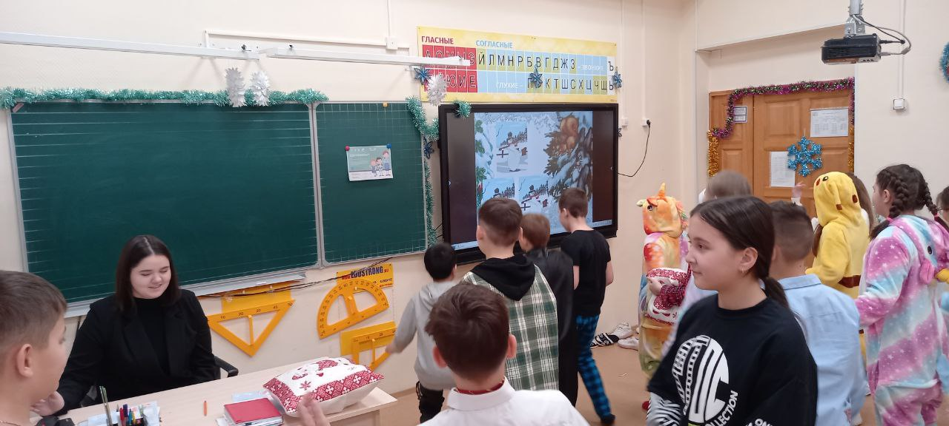

Slide 10


Slide 11

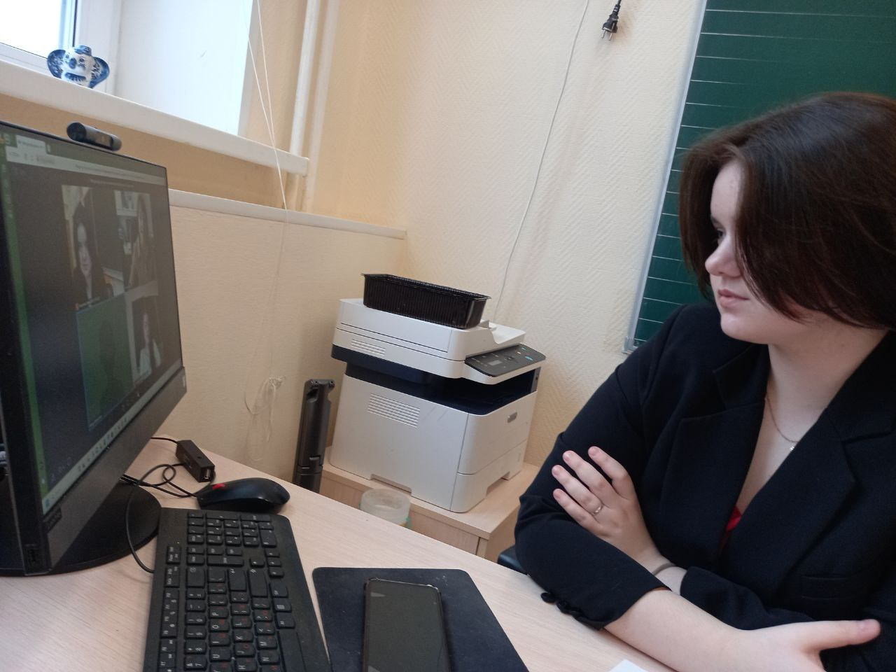

Slide 12

Семья — опора счастья

